Slide 1





Et le soutien de :​
Et des 38 stations de Montagne

Slide 2


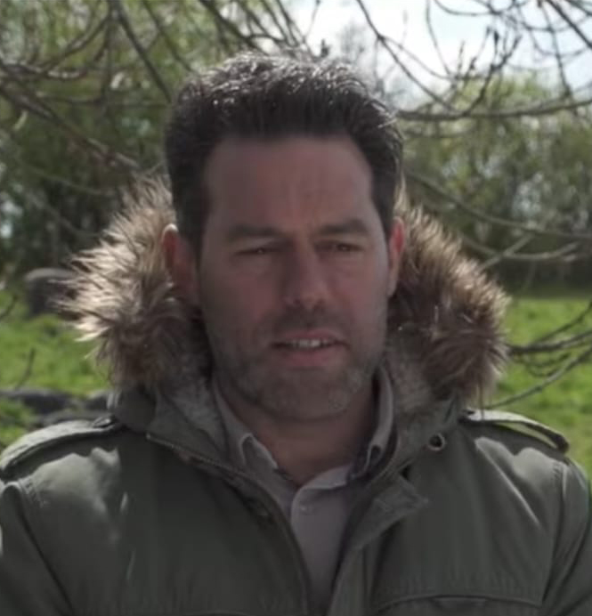



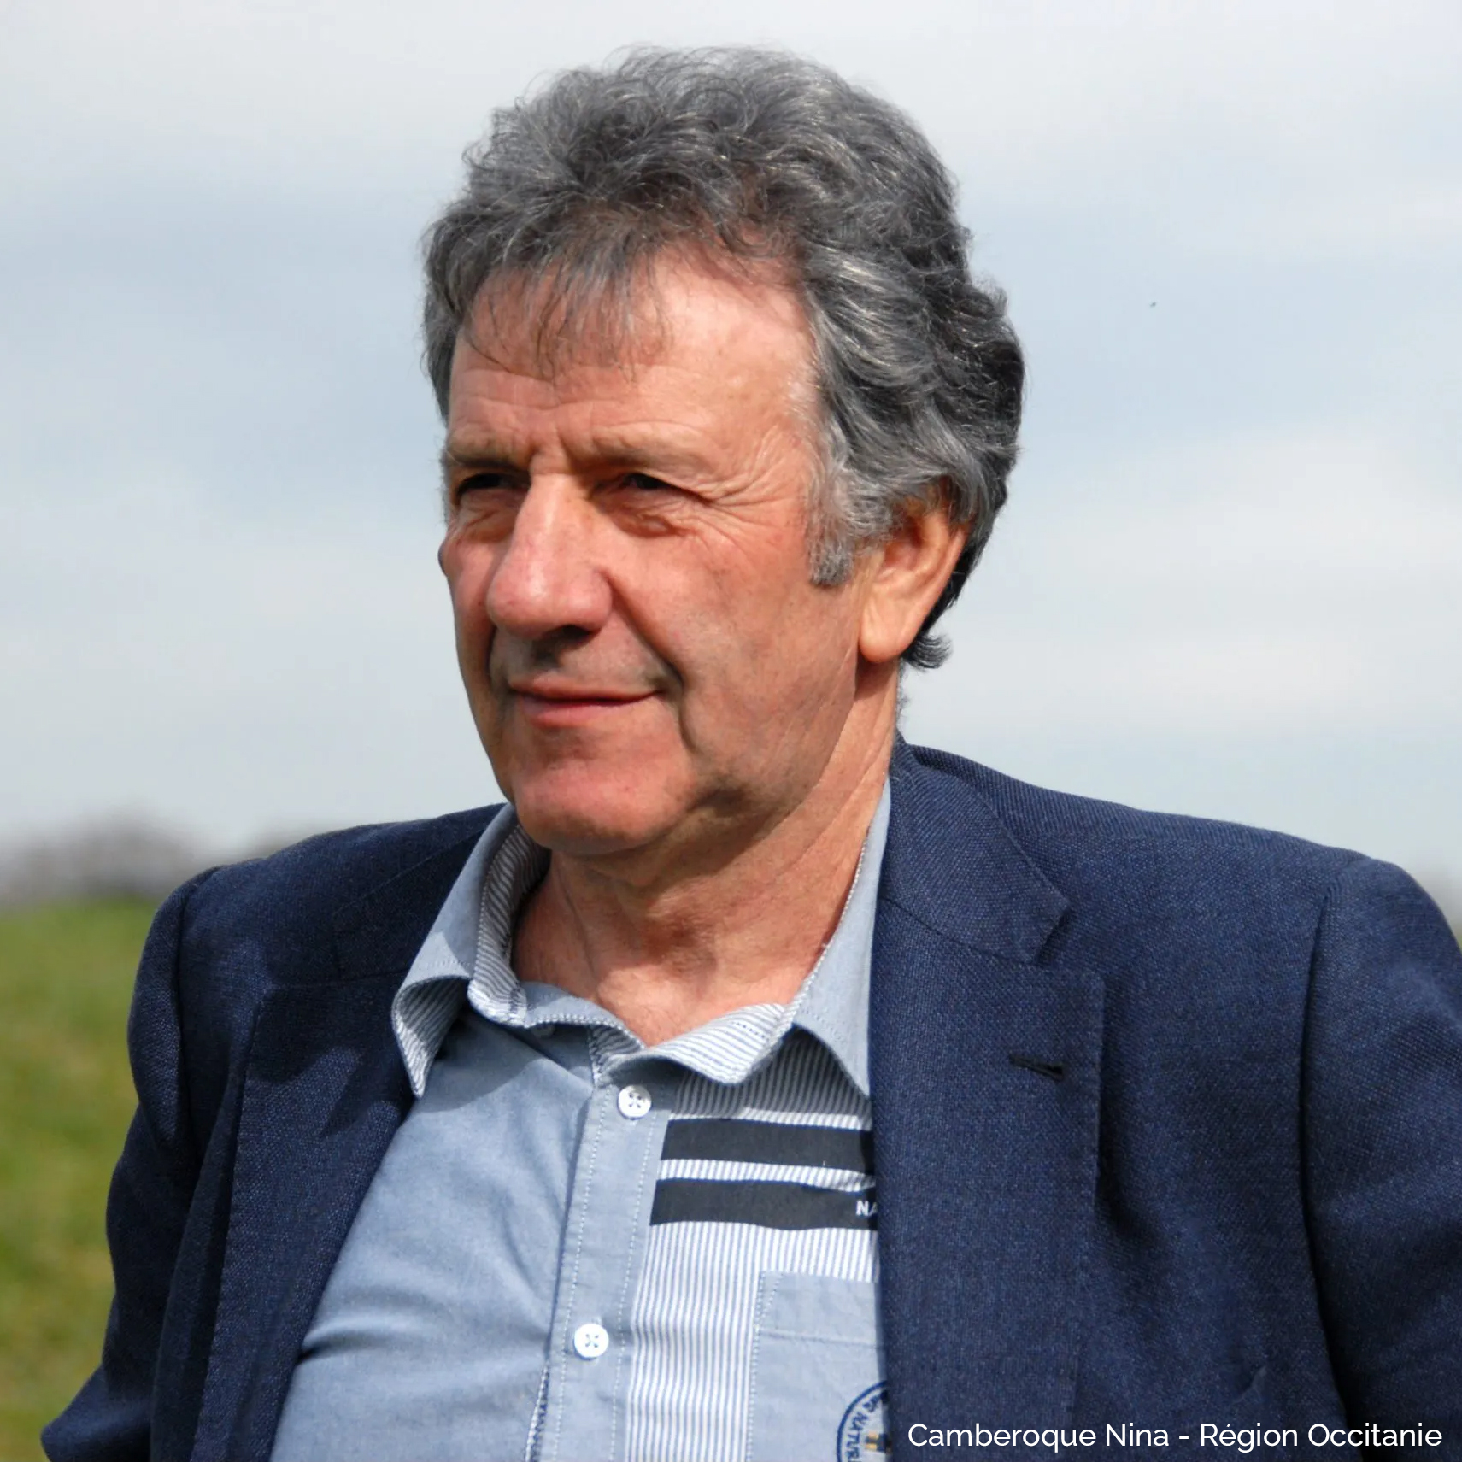
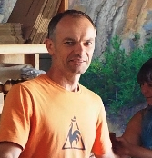


3
De la transformation à la commercialisation, comment mieux valoriser les ressources issues de l’agriculture pyrénéenne ?
Intervenants :
Alexandre Fonseca, Directeur du consortium "Noir de Bigorre"
Stéphanie Tetrel, Cheffe de projet Nòu Ariège Pyrénées
Laurent Monticciolo, Directeur de la SCIC abattoirs du Comminges
Olivier Tardy, Directeur de la coopérative "Les Jardins de la Haute-Vallée de l'Aude"
Sabine Barra, Directrice Générale de "Saveurs des Pyrénées"
Jean-Louis Cazaubon, Éleveur, Maire et Vice-Président de la Région Occitanie
Animation : Karine Brun, Agence des Pyrénées, Julianne Papuchon, ACAP et Maurice Guillaume, Agora Pyrénées
Et le soutien de :​
Et des 38 stations de Montagne

Slide 3
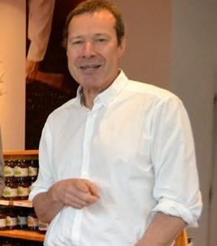


Fil rouge
Introduction au sujet et présentation des animateurs
-Maurice Guillaume (Agora, les petits fruits à Campan)
-Karine Brun (Agence des Pyrénées)
-Julianne Papuchon (ACAP)
Présentation d'éléments de contexte par Julianne Papuchon de l’ACAP :
C'est quoi l'agriculture pyrénéenne, de quoi est composé la chaine de valeurs, quels sont les enjeux de valorisation des produits agricoles pyrénéen.
Et le soutien de :​
Et des 38 stations de Montagne

Slide 4
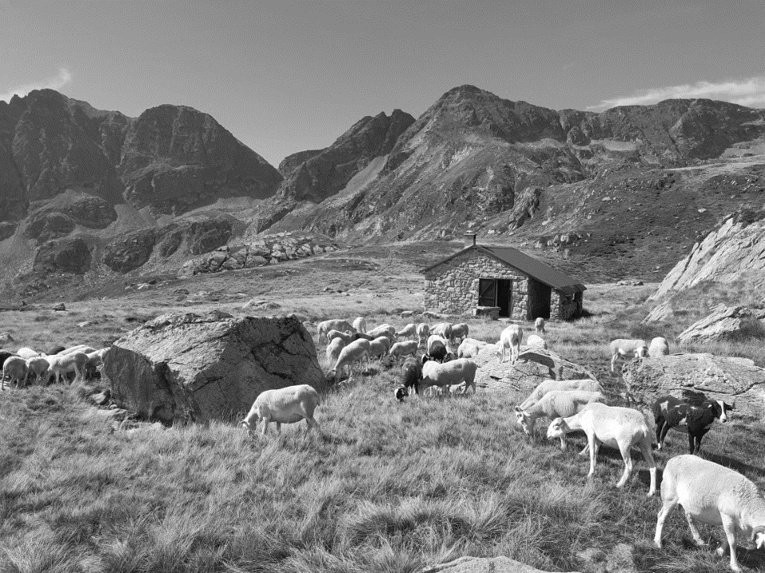

L’agriculture pyrénéenne et la valorisation des produits – Données de cadrage
ASSO.CHAMBRES
D’AGRICULTURE DES
PYRÉNÉES
PYRENEO – Atelier « De la transformation à la commercialisation,
Comment mieux valoriser les ressources issues de l’agriculture pyrénéenne »
20 septembre 2024

Slide 5
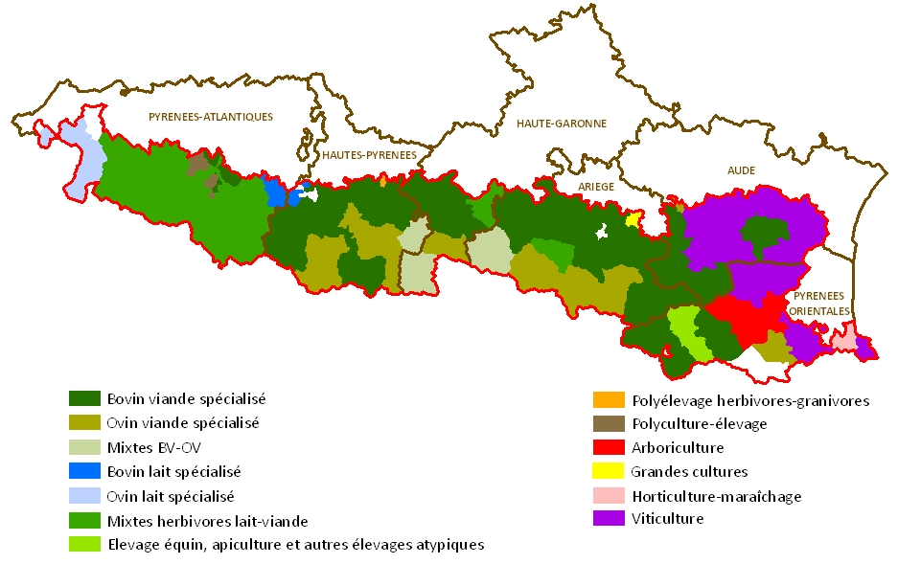
L’agriculture pyrénéenne
DE QUOI PARLE-T-ON?
1
Type d’exploitation majoritaire par canton (Source : Recensement Agricole)
Notes:
(2min )La moitié des exploitations sont des élevages d’herbivores (30% des exploitations des Pyrénées sont orientées vers la viande et 20% vers le lait), Celles-ci sont majoritairement présente dans la partie occidentales et centrales des Pyrénées. La majorité des élevages laitiers , et surtout brebis laitière est concentré dans les Pyrénées Atlantique (du aux conditions pédoclimatiques spécifiques permettant une production d’herbe plus importante et des systèmes plus intensif que sur la partie orientales, influencée par un climat méditerranéen plus sec). Dans les Pyrénées centrales, ce sont majoritairement des élevages bovins, ovins, spécialisés ou mixtes, qui représentent au total 1/3 des exploitations du massif. Enfin, les exploitations végétales sont principalement concentrées dans la partie orientales des Pyrénées (viticulture, arboriculture, horticulture-maraichage), Celles-ci représentent ¼ des exploitations agricoles du massif,
Enfin, 20% des exploitations sont des micro élevages, système traditionnel des Pyrénées mais en nette diminution (perte de 40% des exploitations entre 2010 et 2020)

Slide 6
2
L’agriculture pyrénéenne
Quelles valorisations des produits à la ferme?
(France : 22%)
37%
(France : 11%)
28%
21%
16%
Notes:
(2min) Comment les produits sont-ils valorisés sur les fermes?
Quelle est la situation sur les fermes pyrénéennes aujourd’hui?
Signes de qualité : une nette augmentation entre 2010 et 2020 des exploitations en agriculture biologique
Transformation à la ferme : une nette augmentation depuis 2010 (+ 87%)
-30% des élevages laitiers pyrénéens transforment leur lait à la ferme et 35 % commercialisent à la ferme tout ou partie de leurs produits
-60% des exploitation de fruits ou legumes tranforment à la ferme

Slide 7


3
Les chaines de valeurs agricoles
Approvisionnement
Production primaire agricole
Transformation et conditionnement
Commercialisation
Intrants (semences, amendements/ alimentation, santé des cultures et des animaux..)
Végétaux (fruits légumes…)
Animaux maigres
Animaux engraissés
Lait
Abattage
Découpe et transformation (chaude – froide), dont salaisons, fromages, plats préparés…
Affinage
Conditionnement (barquettes, surgélation, conserve…)
Augmentation de la valeur ajoutée du produit
Produit brut
Produit transformé / Produit fini
Notes:
(4 min) Qu’est ce qu’une chaine de valeur agricole ?
les différentes parties prenantes et opérations tout au long de la chaine de production qui font passer de la matière première à un produit fini, et à chaque stade une valeur est ajoutée au produit = tout cela est une filière.
Une filière c’est l’ensemble des activités complémentaires qui concourent, d’amont en aval à la réalisation d’un produit fini.
L’un des enjeux principal est de pouvoir conserver ou structurer des activités pour que l’ensemble des opérations de la chaine de valeur puisse etre réalisé sur le territoire, et que les retombées économiques profitent aux différents acteurs.
L’elevage bovin viande y fait fasse par exemple à partir de l’étape même de production et de finition des animaux car la grande majorité des animaux sont exportés vers l’Italie et l’Espagne pour y etre ensuite engraissés puis abattus.
En terme de transformation, la présence d’outils structurants sur les territoires est aussi essentielle. C’est le cas des abattoirs de proximité, avec de petits tonnages mais qui permettent de faire vivre les territoires (Eric Barnay, directeur de l’abattoir de Saint Gaudens pourra développer le sujet tout à l’heure)
De plus, à chaque étape des choix peuvent etre réalisés pour apporter une valeur ajoutée spécifique au produit,
Par exemple, des SIQO dont AOP et AB avec CdC sur les modes de production et transfo – ce sera discuté avec l’exemple du porc noir de Bigorre, ou des marques territoriale sur tout ou partie de la chaine de valeur – comme la marque Noù dont nous parlera Stéphanie Tetrel, …
Des structures diverses peuvent assurer chaque étape (par exemple la transformation, peut etre réalisée à la ferme au niveau individuel – et Jean –Louis Cazaubon pourra nous partager son expérience, collectivement sur des ateliers collectifs comme les Jardins de la Haute Vallée de l’Aude, par des structures indépendantes travaillant à façon, ou rachetant le produit…
Et enfin, les choix de commercialisation aussi peuvent conditionner la valeur ajoutée au produit (en fonction des segments de marché, mais aussi selon le type de produit fini vendu – Sabine Barra pourra à ce sujet développer tout a l’heure les stratégies mises en place à Saveur des Pyrénées)
Conclusion: des filières qui doivent s’adapter aux contextes territoriaux et qui peuvent présenter des types d’organisation variées, mais la présence d’outils structurants (not. abattoirs) sur les territoires est essentielle pour pérenniser l’ensemble de la chaine de valeur sur les territoires.

Slide 8
Fil rouge
Témoignages sur différents outils de transformation dans les Pyrénées qui ont permis de valoriser des produits agricoles
  Abattoir de St Gaudens : Laurent Monticciolo, Directeur de la SCIC abattoirs du Comminges
  Les jardins de la Haute vallée de l’Aude : Olivier Tardy, Directeur de la coopérative
  "Les Jardins de la Haute-Vallée de l'Aude«
  Témoignage de Jean-Louis Cazaubon, Éleveur, Maire et Vice-Président de la Région Occitanie
Et le soutien de :​
Et des 38 stations de Montagne

Slide 9


Fil rouge
Temps d’échange avec la salle : 30 mn
Et le soutien de :​
Et des 38 stations de Montagne

Slide 10
Fil rouge
Témoignages sur des outils de commercialisation très différents qui ont permis de valoriser des produits agricoles pyrénéens.
  Saveurs des Pyrénées : Sabine Barra, Directrice Générale de « Saveurs des Pyrénées »
  Magasin de producteur à Toulouse (marque NOU Ariège) Stéphanie Tetrel,
  Cheffe de projet Nòu Ariège Pyrénées.
  Label noir de Bigorre Alexandre Fonseca, Directeur du consortium "Noir de Bigorre"
Et le soutien de :​
Et des 38 stations de Montagne

Slide 11


Fil rouge
Temps d’échange avec la salle: 30 mn
Et le soutien de :​
Et des 38 stations de Montagne

Slide 12

Fil rouge
Merci pour votre participation!
Et le soutien de :​
Et des 38 stations de Montagne

